Slide 1
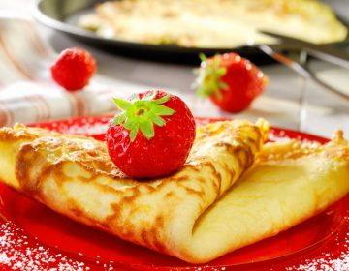
Тесто для блинов

Slide 2
Немного из истории…
В старорусской кухне блины выпекали исключительно на масленицу. Круглые, золотистые, сытные — они символизировали уход голодной зимы и начало трудовой весны, которая должна была принести новый урожай. Не в пример современным, классические русские блинчики выпекались с добавлением гречневой муки, на жирном молоке или сметане. Поэтому они получались толстыми и достаточно плотными, и предлагались хозяйками не на десерт, а в качестве основного блюда.

Slide 3
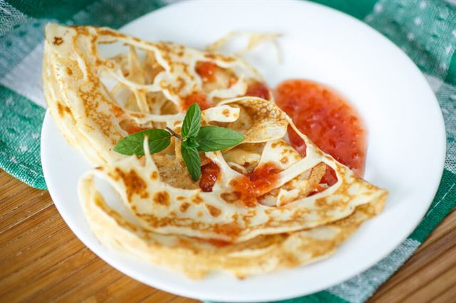
Сегодня значительной толщиной блинов хвастаться не принято. В «моде» — легкая, дырчатая, кружевная структура. Получить ее можно, используя различные техники, как завести тесто на блины. О каждой из них мы расскажем подробно.

Slide 4
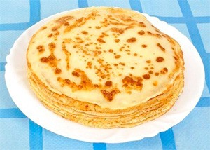
Тесто для блинов на молоке
Самый распространенный рецепт, как сделать тесто для блинов. Для него можно использовать магазинное и более жирное домашнее молоко.

Slide 5
Продукты:
молоко - 500 мл;
яйцо - 2 шт.;
мука - 200 граммов;
растительное масло - 2 столовые ложки;
сахар - 1 столовая ложка;
соль - 1 щепотка.

Slide 6
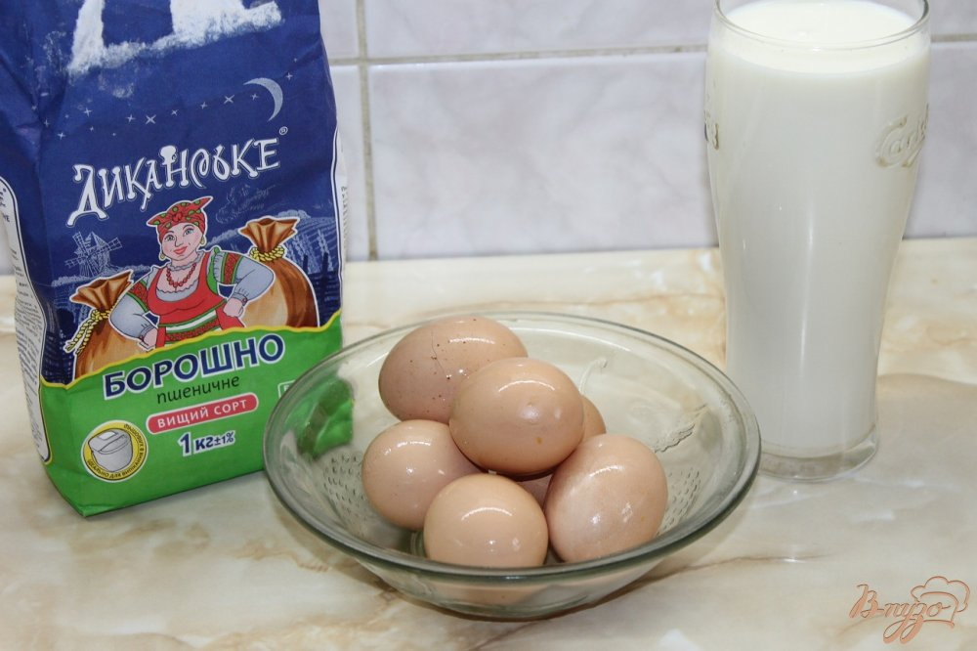
Молоко и яйца достаньте из холодильника заранее, чтобы они приобрели комнатную температуру.

Slide 7
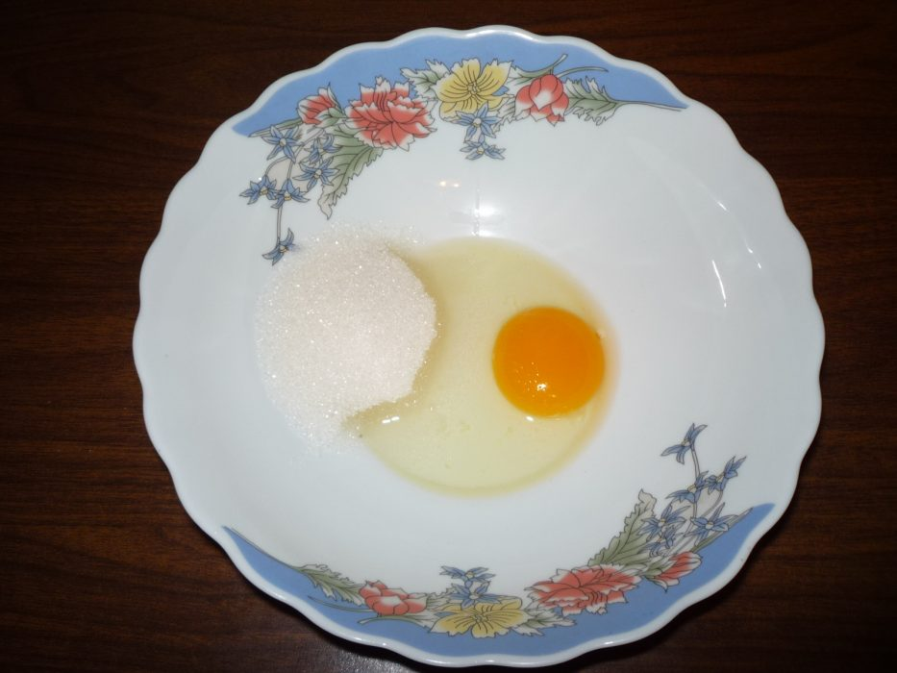
Вбейте яйца в миску, смешайте с сахаром и солью. Добавляйте сахар даже в том случае, если будете использовать несладкую начинку (ливер или тушеную капусту). Благодаря ему тесто получится вкуснее.

Slide 8
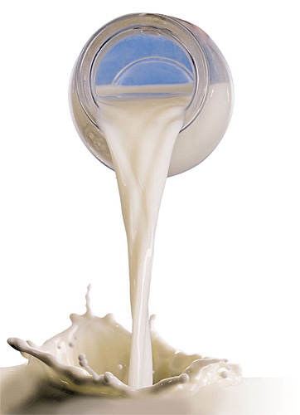
Добавьте молоко, хорошо перемешайте.

Slide 9
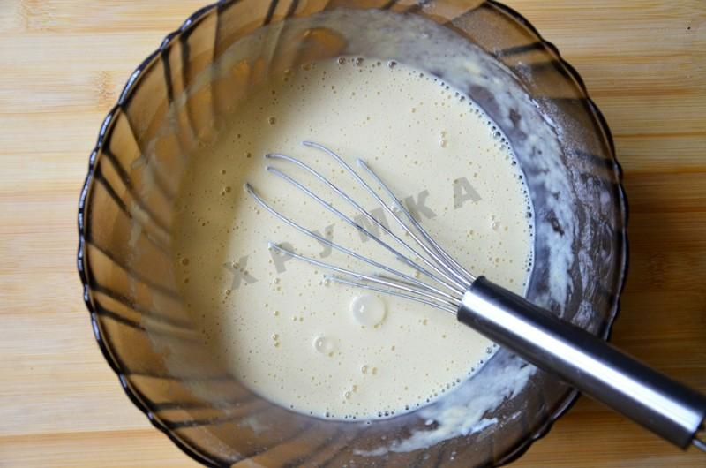
Установите на миску сито и всыпайте в него муку. Так вы избавитесь от комочков и получите воздушную, нежную структуру. Добавлять муку в тесто для тонких блинов следует в несколько приемов, постоянно помешивая венчиком. Консистенция готового состава должна напоминать жидкую сметану. Так испечь блины на молоке будет проще: тесто легко распределится по сковороде и не сомнется при переворачивании.

Slide 10
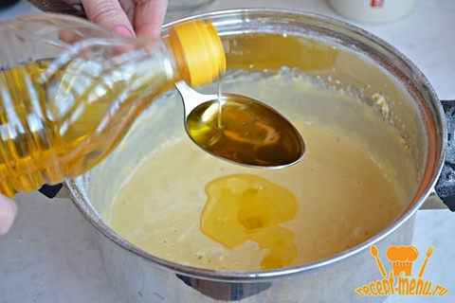
Добавьте растительное масло и перемешайте.

Slide 11
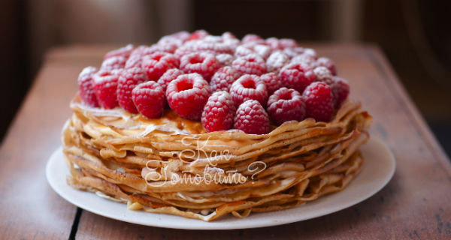
Тесто для блинов на кефире
Блины на кефире можно использовать их в качестве основы для разных начинок: сладких (творог, ягоды) и несладких (мясо, рыба, овощи).

Slide 12
Продукты
кефир 3% жирности — 500 мл;
яйцо — 2 шт.;
мука — 200 граммов;
сахар, соль, пищевая сода — по ½ чайной ложки;
растительное масло — 4 столовых ложки.

Slide 13
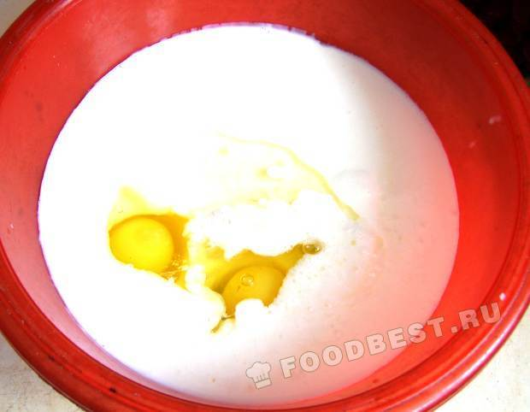
Взбейте яйца в глубокой миске, добавьте кефир, перемещайте.

Slide 14
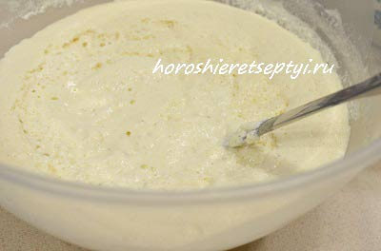
Недолго прогрейте смесь на маленьком огне до температуры примерно 60 градусов. Это поможет хорошо раствориться соли и сахару.

Slide 15
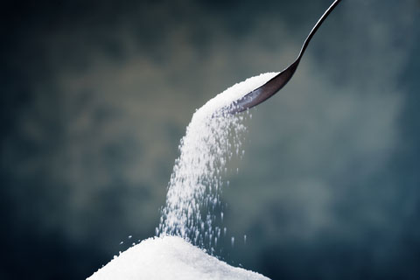
Снимите посуду с плиты, введите соль и сахар, перемешайте.

Slide 16
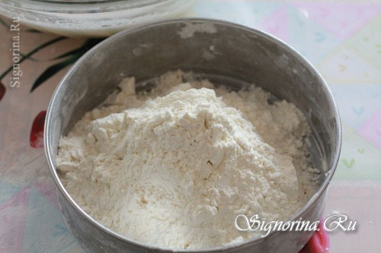
Просейте муку и введите в тесто.

Slide 17
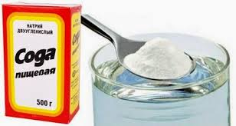
Растворите в кипятке соду (1 столовая ложка кипятка на ½ чайной ложки питьевой соды) и быстро добавьте в миску.

Slide 18
Влейте растительное масло и поставьте тесто в тепло примерно на 1 час.

Slide 19
Тесто для блинов на воде
Это тесто на блины, рецепт которого менее популярен, чем остальные, в большей мере приветствуется диетологами. Оно наименее калорийное, прекрасно сочетается с ягодами и фруктами, может использоваться для блинчиков на завтрак или обед. Готовится блюдо очень быстро.

Slide 20
Продукты
вода — 500 мл;
мука — 320 граммов;
яйцо — 2 шт.;
растительное масло — 2 столовые ложки;
сахар — 1 столовая ложка;
соль — 1 щепотка.

Slide 21
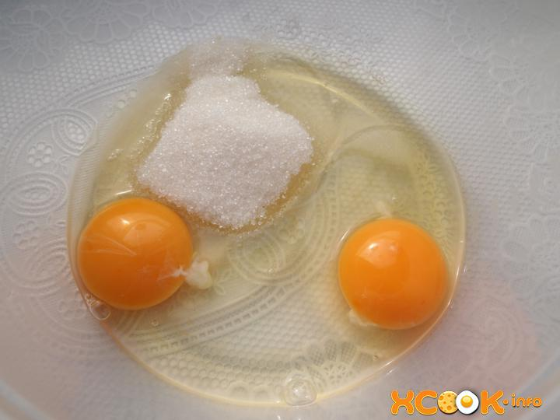
Вбейте в миску яйца, добавьте сахар и соль, перемешайте.

Slide 22
Налейте воду, перемешайте.

Slide 23
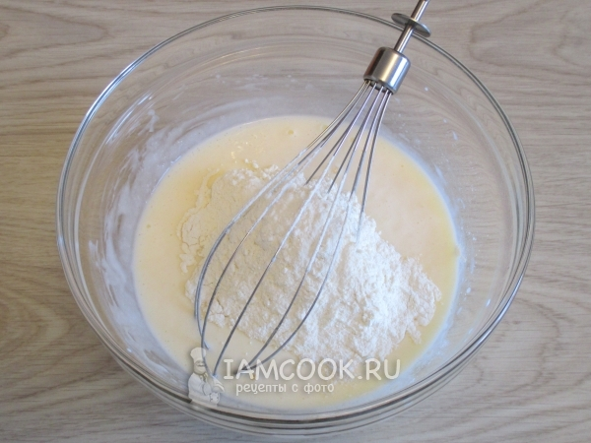
Постепенно вводите просеянную муку, перемешивайте венчиком или миксером до однородности. Диетическое тесто на блины с дырочками готово!

Slide 24
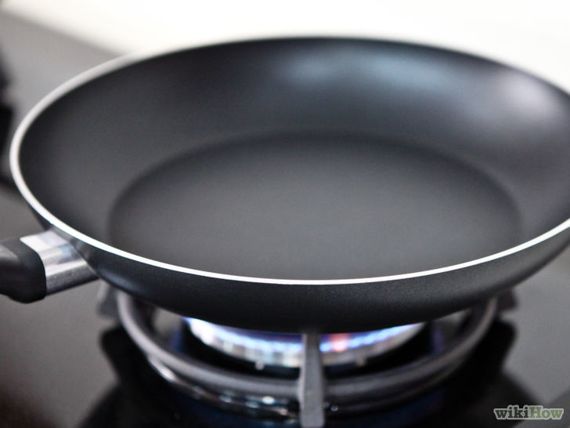
Выпекание
Поставьте на огонь сковороду, хорошо прокалите ее.

Slide 25
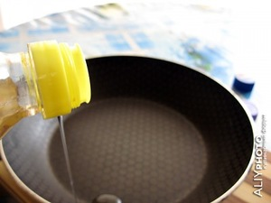
Смажьте сковороду растительным маслом равномерно распределив по поверхности кисточкой.

Slide 26
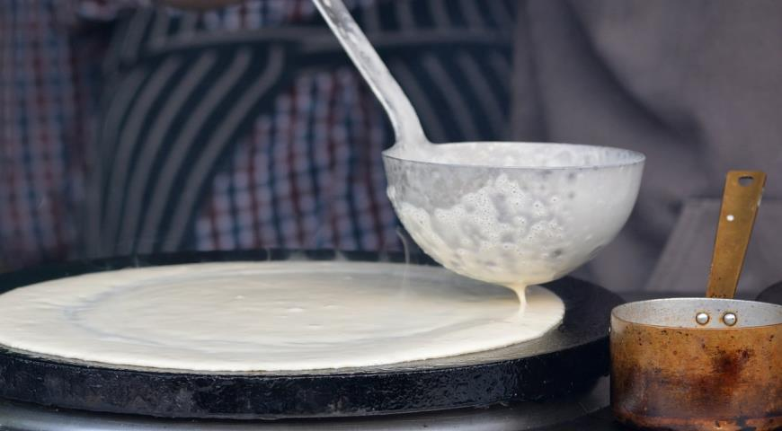
Наберите 2/3 половника теста. Быстро выливайте его на сковороду, которую следует держать чуть под наклоном. Так тесто будет растекаться по кругу.

Slide 27
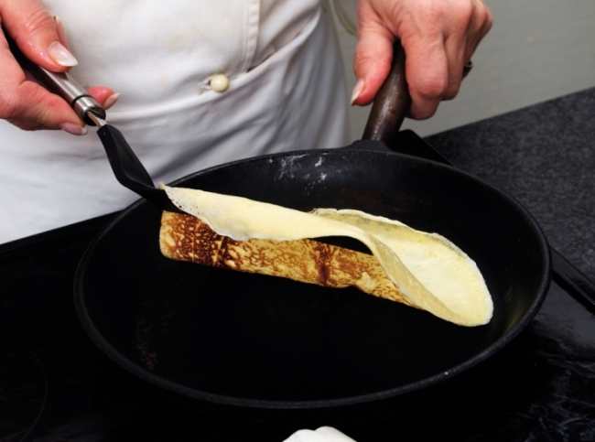
Печь первую сторону следует 2-3 минуты. Подденьте блинчик лопаточкой и переверните на другую сторону. Выпекайте пару минут.

Slide 28
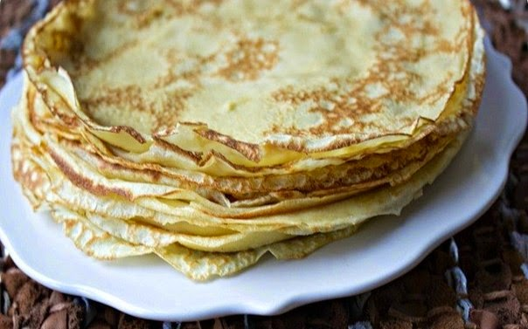
Выложите готовый блин на блюдо. Можете смазать его сливочным маслом, а можете оставить поверхность сухой (для диетического блюда). Если накроете тарелку крышкой, края у блинов станут мягкими. Если хотите похрустеть аппетитными «кружевами», оставьте блюдо открытым.

Slide 29
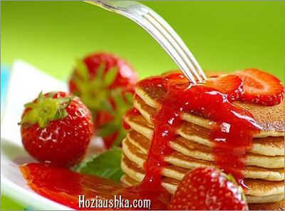
Приятного аппетита!

